Slide 1

Энергетический обмен и обмен веществ
Выполнил: студент группы 12и Нуруллин Айрат

Slide 2
Биохимическая характеристика обмена веществ
Обмен веществ - представляет собой постоянно протекающий, самосовершающийся, саморегулирующийся процесс химического обновления живых организмов. Именно с обменом веществ, связаны основные проявления жизни: раздражимость живой материи (т.е. способность реагировать на воздействие внешней среды), способность к движению, росту, размножению.

Slide 3
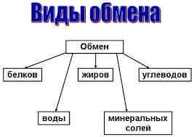
Обмен веществ, представляет собой сложнейшую цепь процессов, заключающихся в усвоении веществ из окружающей среды, их химических превращениях в организме и выделении в окружающую среду конечных продуктов этих превращений. В процессе обмена веществ в организм из окружающей среды поступают продукты питания и кислород: сложные молекулы белков, липидов, углеводов и некоторых других веществ распадаются на более мелкие молекулы, лучше растворимые в воде и более легко распределяемые по организму.

Slide 4
Две стороны обмена веществ: ассимиляция и диссимиляция.
В обмене веществ принято выделять ассимиляцию и диссимиляцию.
Ассимиляция заключается в усвоении веществ окружающей среды и превращении их в вещества организма.
Под диссимиляцией понимается, распад веществ организма на конечные продукты и устранения их из организма.
Различные этапы ассимиляции и диссимиляции могут быть представлены одними и теми же химическими реакциями. Так, гидролитическое расщепление белков на аминокислоты происходит как в процессе ассимиляции ( при пищеварении в желудочно-кишечном тракте), так и в процессе диссимиляции ( при разрушении тканевых белков организма).

Slide 5
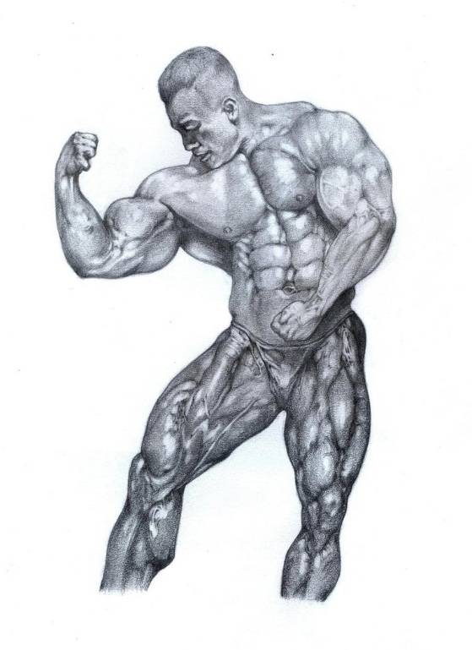
Возрастные изменения обмена веществ.
Молодой растущий организм характеризуется заметным преобладанием ассимиляции над диссимиляцией. Скорость синтеза вещества (в первую очередь белков, белков-ферментов) превышает скорость из распада. Это обеспечивает рост организма, увеличение объема тканей и органов.

Slide 6
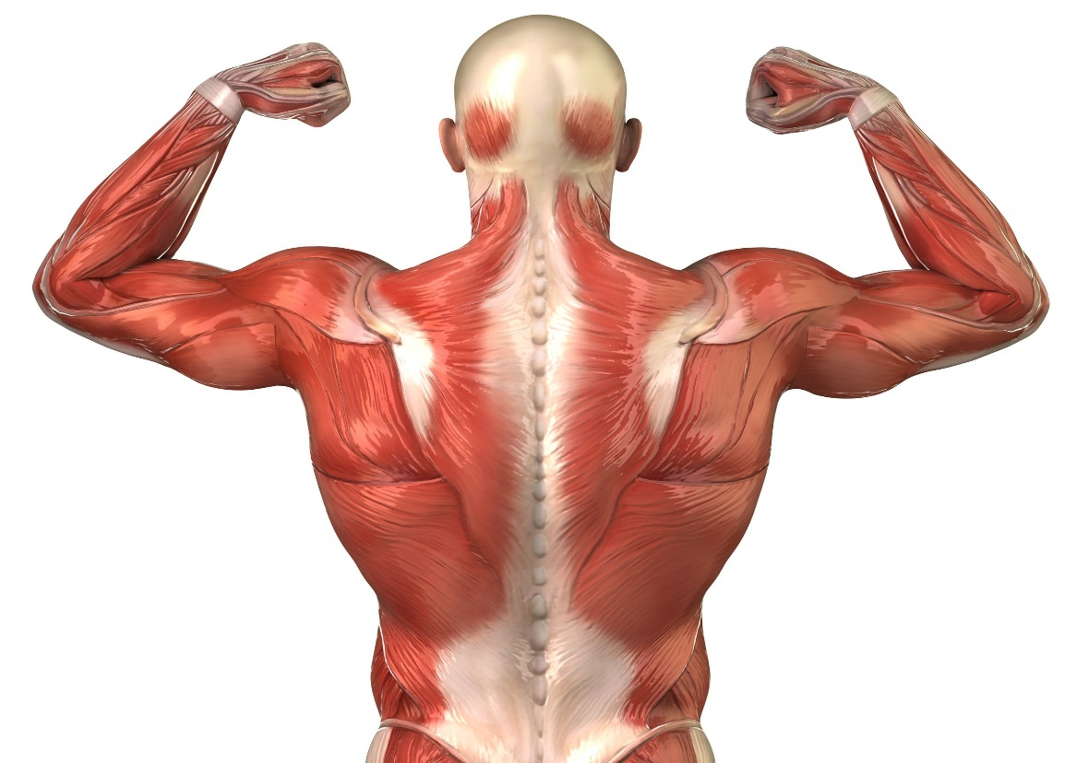
Высокая интенсивность обменных процессов обеспечивает быстрый рост организма, быструю обновляемость тканей, создает необходимые предпосылки для повышенной функциональной активности, в чем заключается одна их сторон положительного воздействия на организм занятий физической культуры и спортом, особенно в зрелом и пожилом возрасте.
Скорость обменных процессов в различных органах и тканях различна. Наиболее высока она в активно функционирующих тканях: нервных, мозга, печени и других внутренних органов, крови, мышц. Так, ферменты печени у крыс обновляются приблизительно за 80-90 часов, волокна скелетных мышц- приблизительно за 30 дней.

Slide 7
Адаптационные изменения обмена веществ - основа приспособляемости живых организмов.
На соотношение ассимиляции и диссимиляции, на общую интенсивность обменных процессов существенное влияние оказывают мышечная активность, tº окружающей среды и самого организма (например, при заболевании), качественный и количественный состав пищи и многие другие факторы.
Многочисленные факторы внешней среды оказывают воздействие на отдельные стороны обменных процессов. Так, пребывание на солнце усиливает реакции, обеспечивающие синтез и накопление в кожных покровах пигментов, предохраняющих организм от ультрафиолетовых лучей.

Slide 8

Все изменения в обменных процессах, происходящие под влиянием внешних факторов, выраженный адаптационный (приспособительный) характер. Они обеспечивают повышение устойчивости организма к воздействию этих факторов. Именно благодаря тому, что обмен веществ может изменяться, обеспечивая необходимые сдвиги в организме или, наоборот, постоянство констант организма, не смотря на изменения во внешней среде (например, сохранение постоянной tº тела при резких изменениях tº окружающей среды), живые организмы обладают высокой приспособительной способностью.
Эта же особенность обмена веществ лежит в основе повышения функциональных возможностей организма, совершенствование физических качеств в процессе спортивной тренировки.

Slide 9

Основные разновидности обмена веществ.
В обмене веществ принято выделять: пластический, функциональный обмен, обмен с внешней средой и промежуточный обмен.
Под пластическим обменом понимают химических реакций, приводящих к синтезу специфических для организма веществ: структурных веществ, ферментов, гормонов, различных секретов, запасных источников энергии.

Slide 10
Функциональный обмен- это комплекс реакций, обеспечивающих функциональную энергию клетки, органа, ткани (например, реакции, обеспечивающие мышечное сокращение, работу сердца, легкого, печени, почек). Функциональный обмен связан в основном с процессами преобразования энергии.
Энергетический обмен - это комплекс химических реакций, в процессе которых, за счет энергии, освобождающейся при распаде углеводов, жиров, продуктов белкового обмена, происходит новообразование (ресинтез) молекул АТФ, распавшихся в процессе энергетического обеспечения функциональной и пластической деятельности клеток.

Slide 11
Под обменом с внешней средой понимается поступление в организм продуктов питания, кислорода и выделение в окружающую среду конечных продуктов обмена.
Под промежуточным обменом понимается комплекс химических реакций, происходящих в организме с поступившими химическими соединениями.

Slide 12


Спасибо за внимание!

